Slide 1
Elektrické pole. Telesá v elektrickom poli

Slide 2
Elektrické pole
Okolo každého zelektrizovaného telesa je elektrické pole.
Vieme: Zelektrizované telesá pôsobia na všetky telesá vo svojom okolí elektrickou silou.
Elektrické pole znázorňujeme pomocou elektrických siločiar.

Slide 3
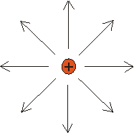
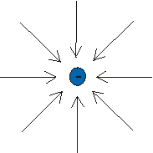
Siločiary elektrického poľa
Sú to čiary, ktoré znázorňujú silové pôsobenie elektrického poľa.
Dohodou je určená ich orientácia:
od kladného náboja k zápornému náboju

Slide 4
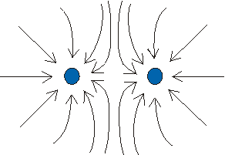
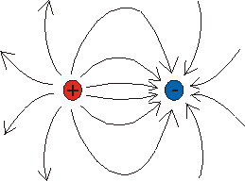
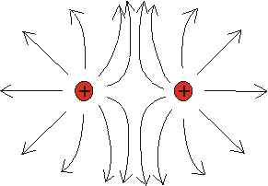
Siločiary elektrického poľa
Súhlasné náboje
Nesúhlasné náboje

Slide 5
Z hľadiska elektrickej vodivosti môžeme rozdeliť látky na :
elektrické vodiče (napr. kovy)
elektrické izolanty (plasty, papier)
Ak umiestnime teleso do elektrického poľa, môže v ňom dôjsť k:
elektrostatickej indukcii, ak je to vodič,
polarizácii, ak je to izolant.
Ako sa to prejavuje, a prečo?

Slide 6
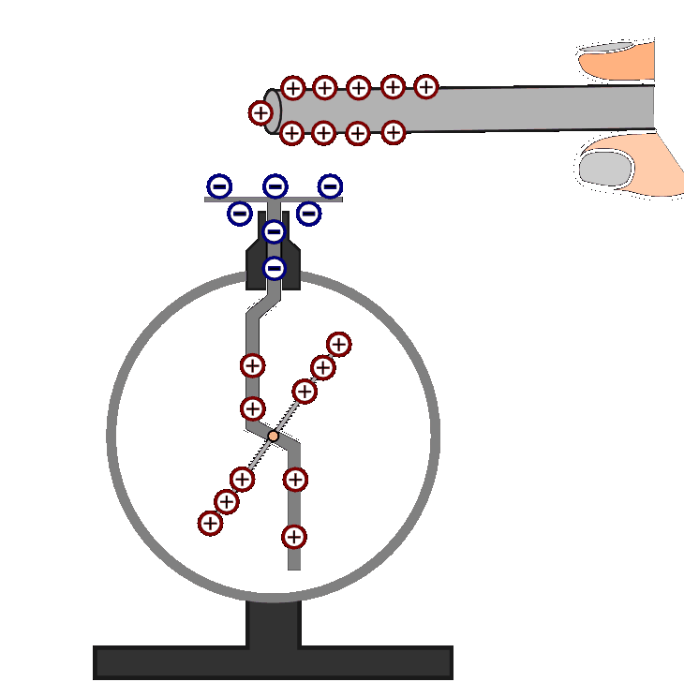
Elektrostatická indukcia
V elektrickom poli je elektrický vodič, v ktorom sa môžu voľne pohybovať častice s elektrickým nábojom – voľné elektróny.
Ak je vodič elektrickom poli, dochádza vo vodiči k presunu elektrického náboja, tento jav sa nazýva elektrostatická indukcia.
Preto sa ručička elektroskopu vychýli, aj keď sa tyč elektroskopu nedotkne!

Slide 7
Polarizácia izolantu
V elektrickom poli je izolant, ktorý nemá voľne sa pohybujúce častice s el.nábojom.
Ak je izolant v elektrickom poli, dochádza len v rámci jeho atómov k presunu elektrického náboja, tento jav sa nazýva polarizácia izolantu.
Preto papieriky priskáču k hrebeňu, balón a mikrotén sa udržia na stene. V atómoch papiera i v stene dochádza k presunu náboja.

